Slide 1
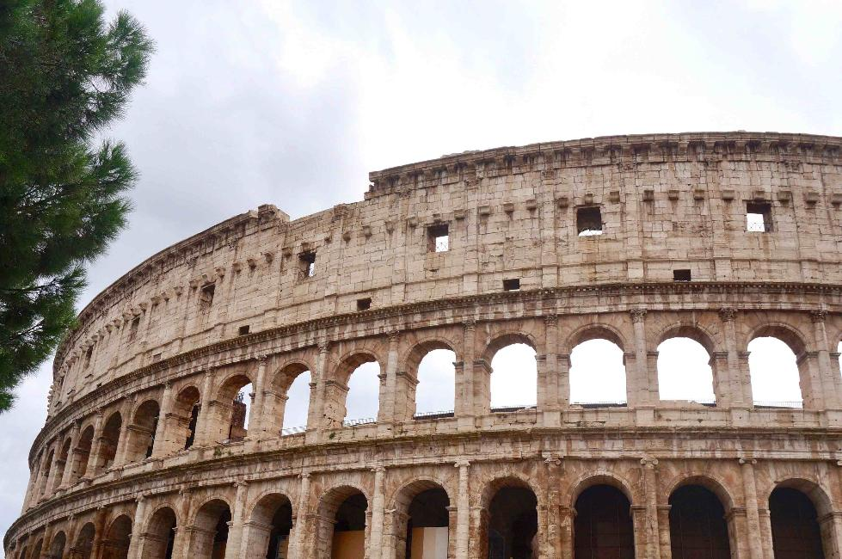
Promenade à Rome -Italie
LE COLISEE

Slide 2
Rome (/ʁɔm/[2] Écouterⓘ ; en italien : Roma /ˈroːma/[3] Écouterⓘ) est la capitale de l'Italie. Située au centre ouest de la péninsule italienne, près de la mer Tyrrhénienne, elle est également la capitale de la région du Latium. En 2019, elle compte 2 844 395 habitants établis sur 1 285 km2, ce qui fait d'elle la commune la plus peuplée d'Italie et la troisième plus étendue d'Europe après Moscou et Londres[

Slide 3
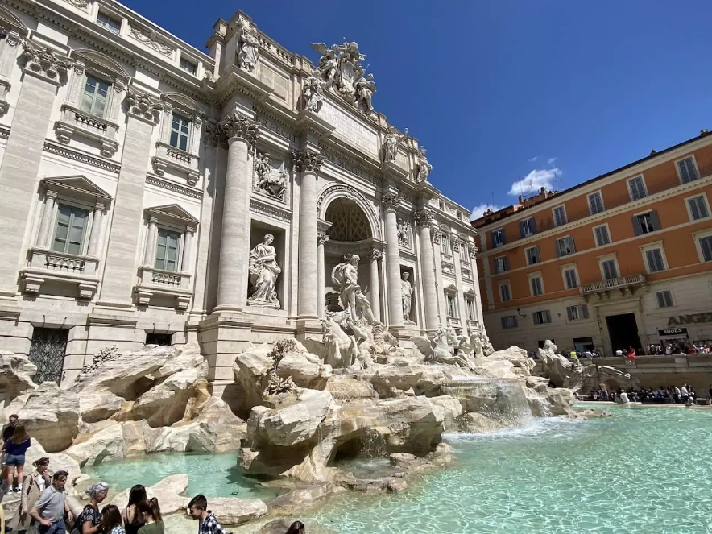
fontaine-de-trevi-rome

Slide 4
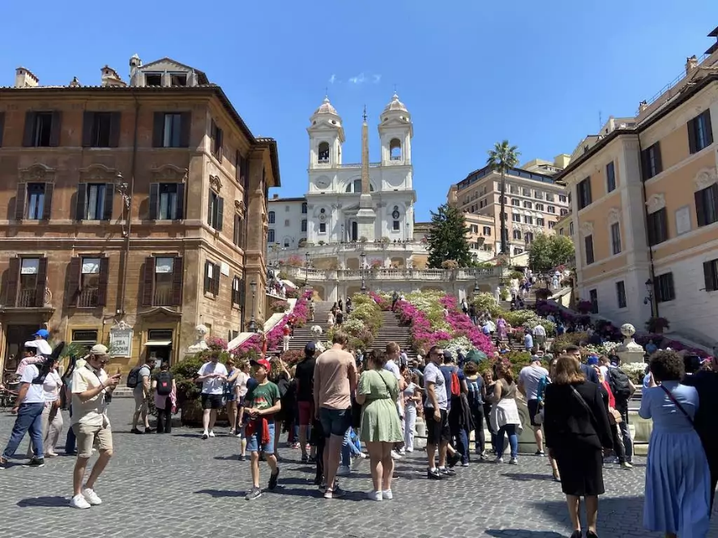
piazza-di-spagna-rome

Slide 5
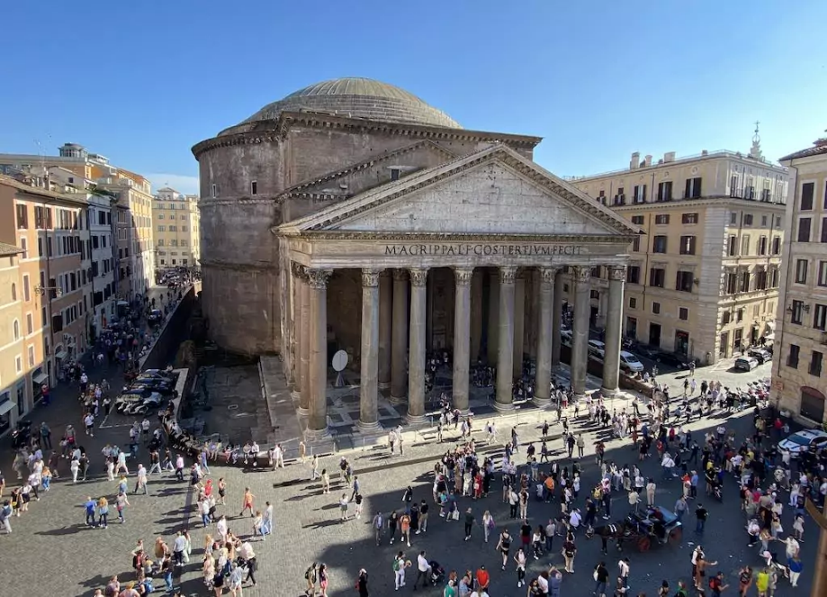
place-pantheon-rome

Slide 6
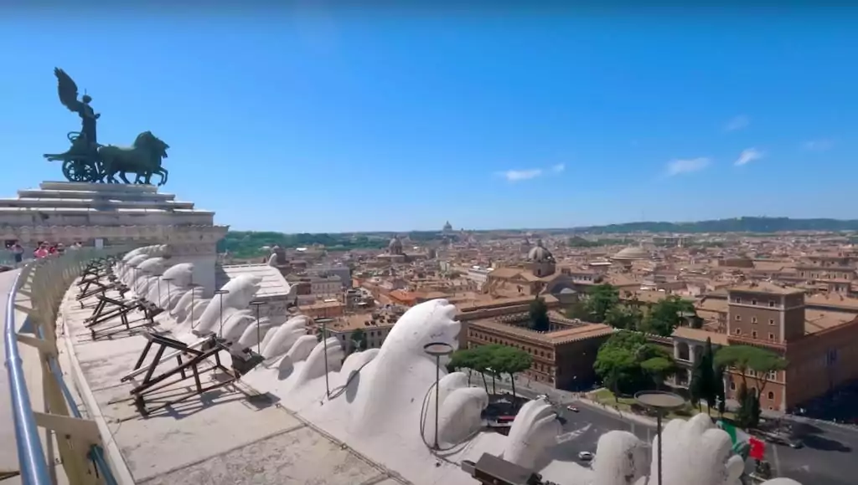
terrasse-monument-victor-emmanuel-rome

Slide 7
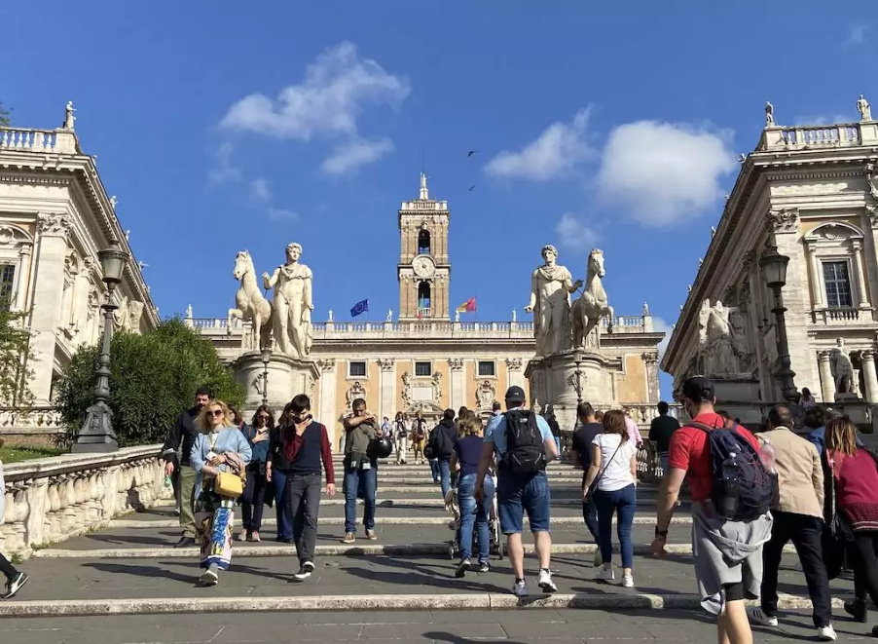
rome-capitole

Slide 8
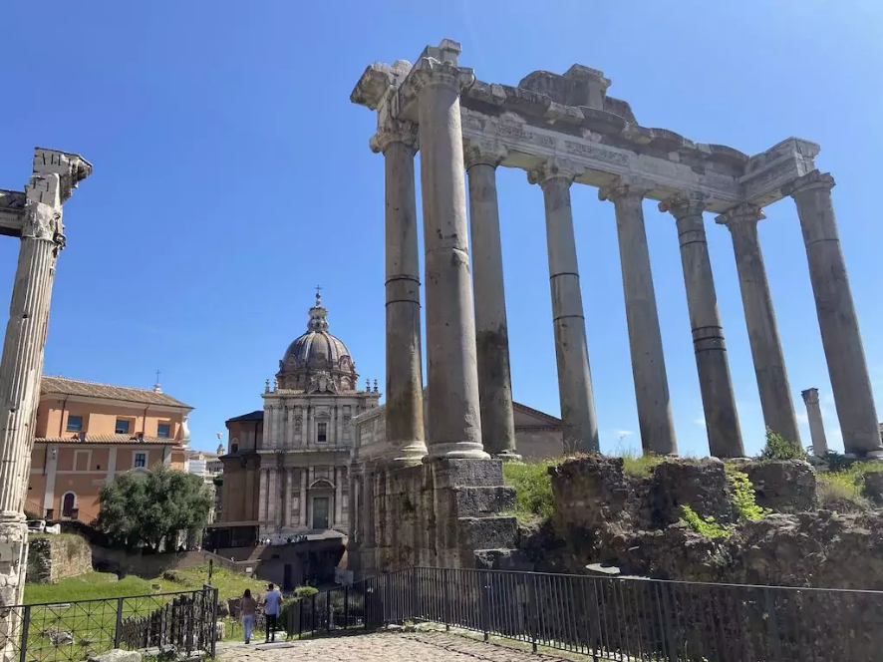
forum-romain-rome

Slide 9
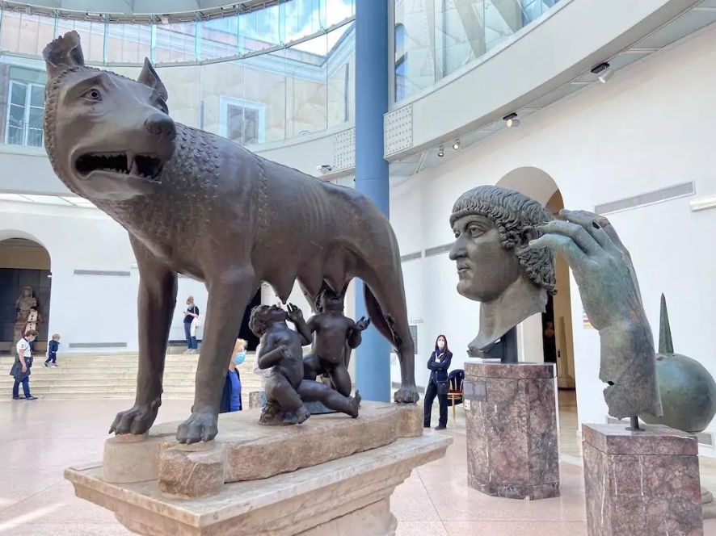
musee-capitole-rome-louve

Slide 10
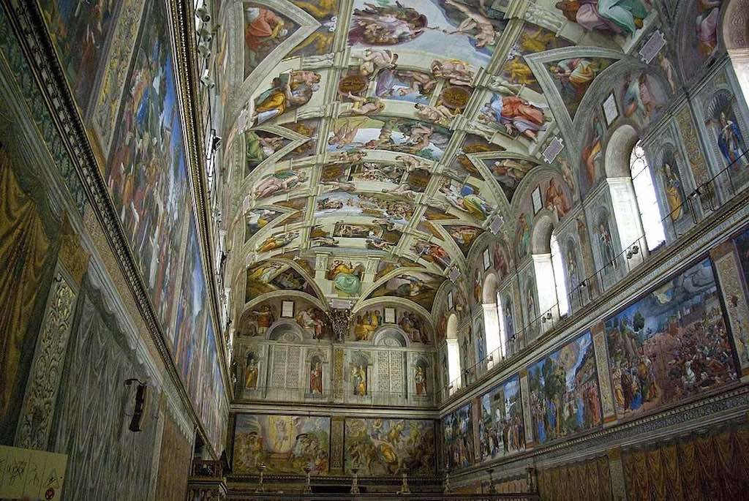
chapelle-sixtine

Slide 11
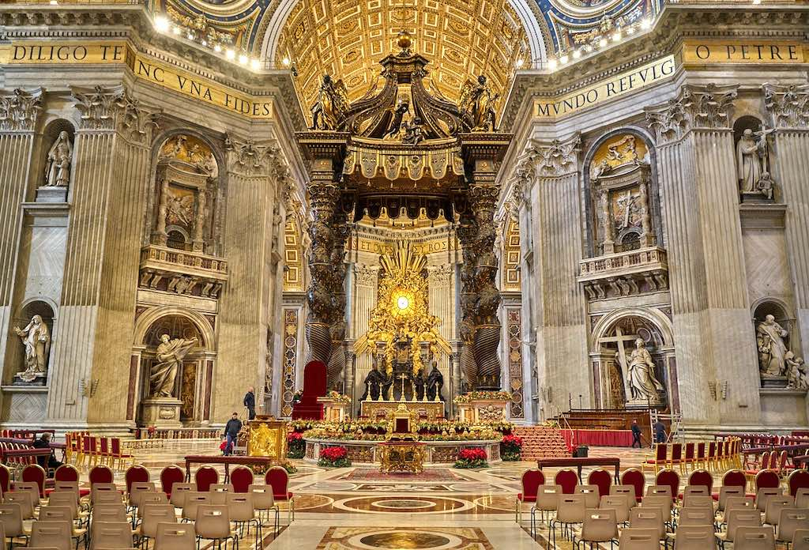
basilique-saint-pierre

Slide 12
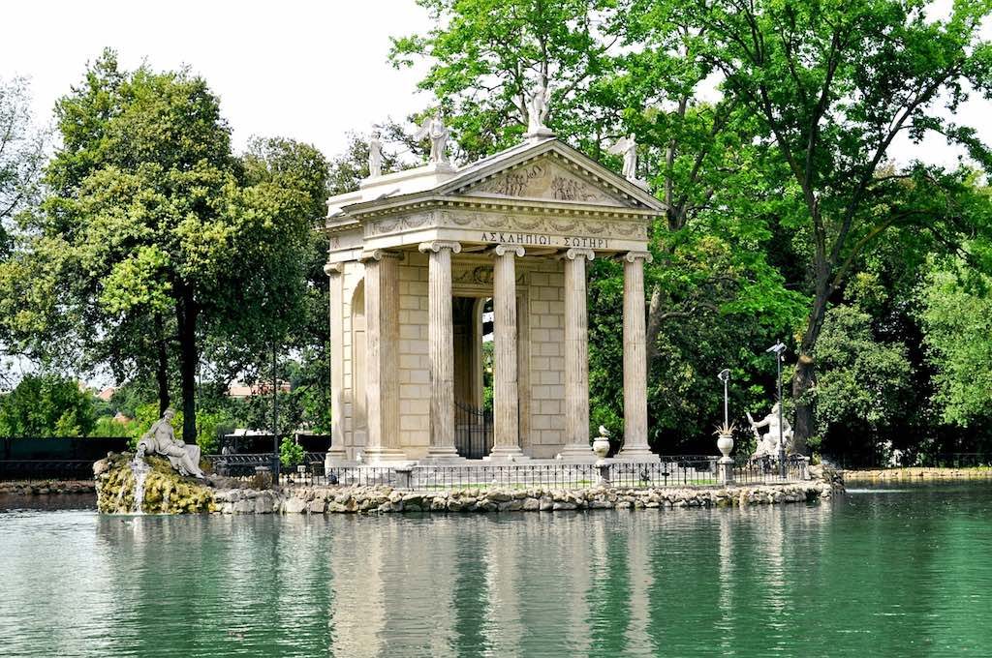
villa-borghese-rome

Slide 13
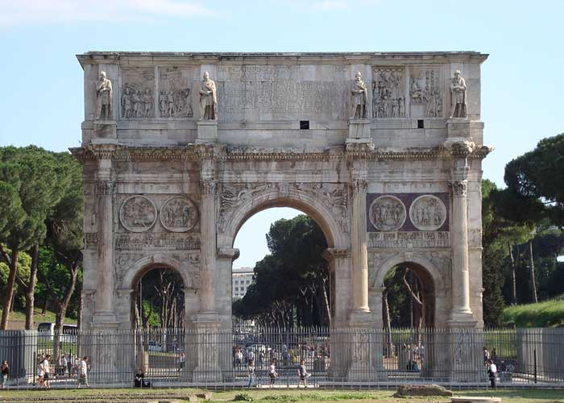
arche-constantin-rome

Slide 14
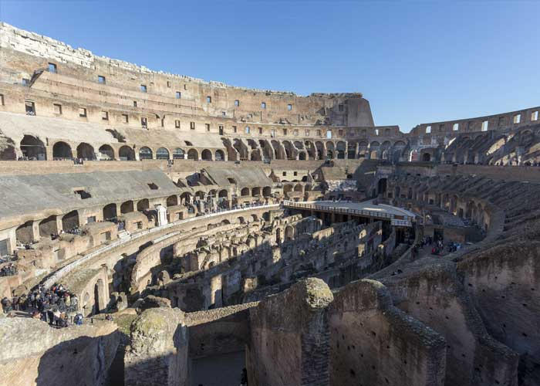
symbole-romain-colisee

Slide 15
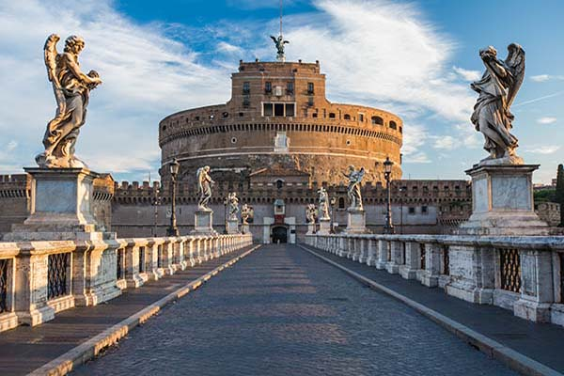
chateau-saint-ange-rome

Slide 16
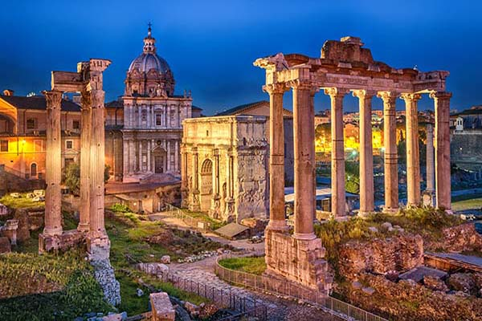
forum_romain

Slide 17
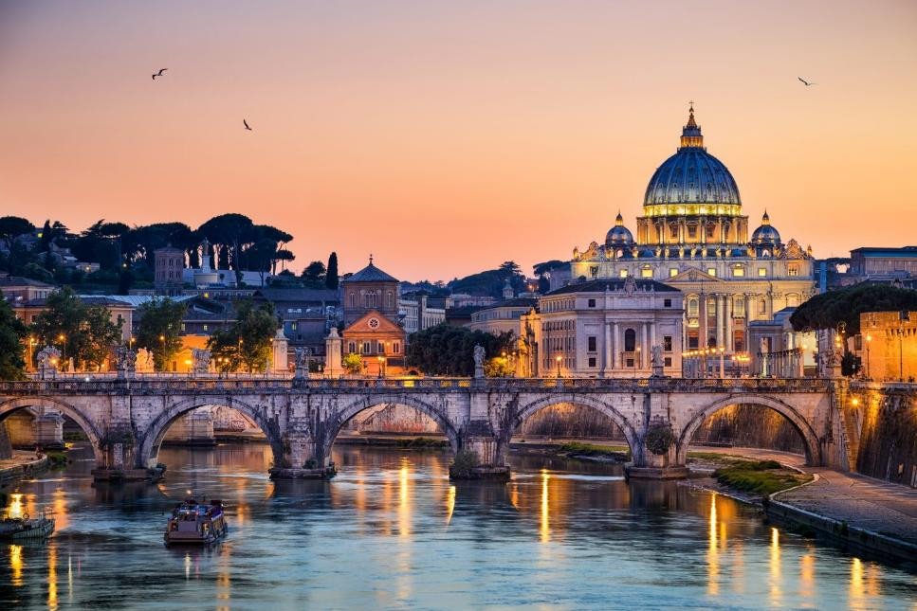

Slide 18
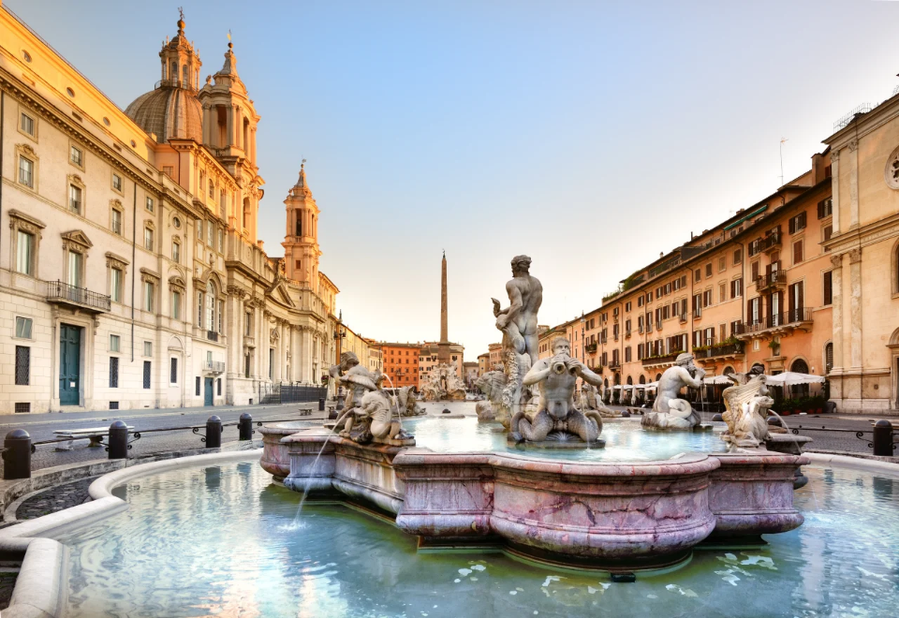

Slide 19
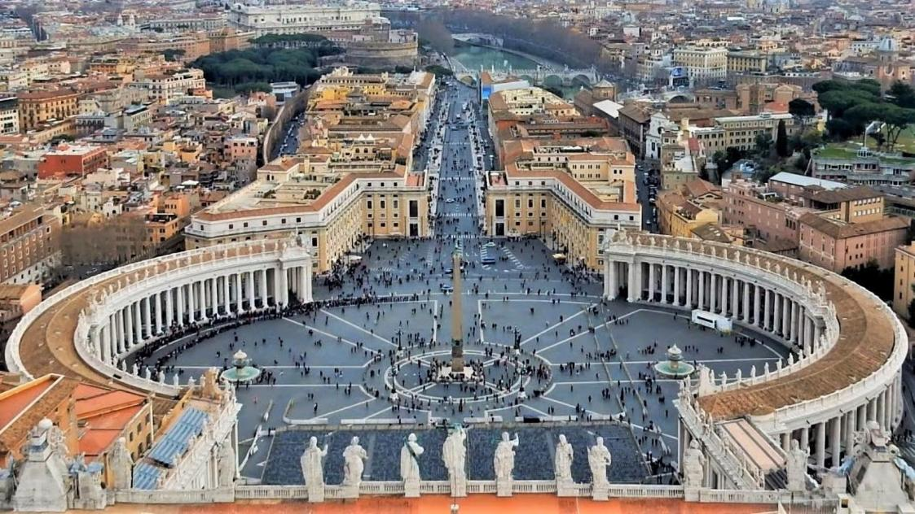

Slide 20
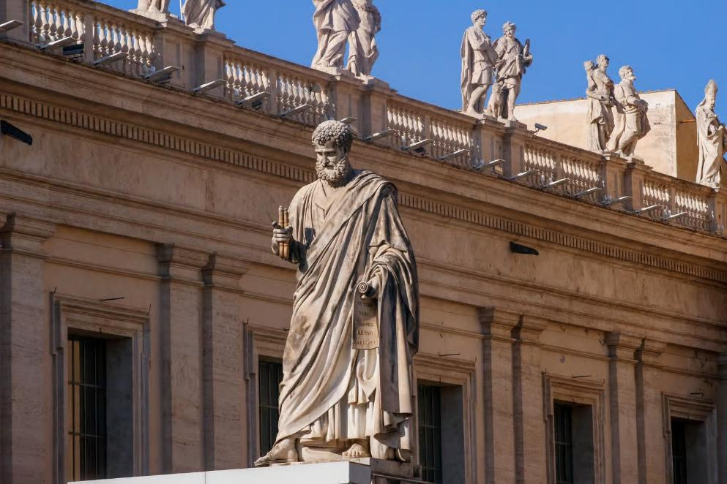

Slide 21
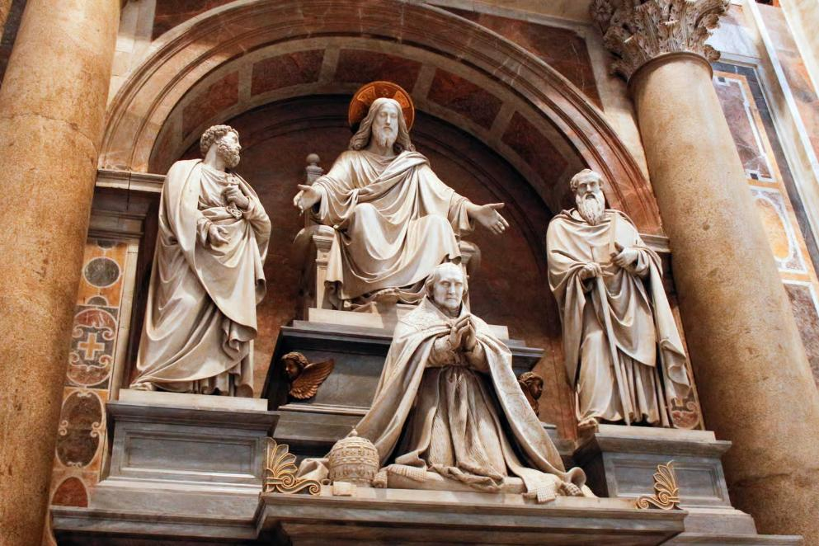

Slide 22
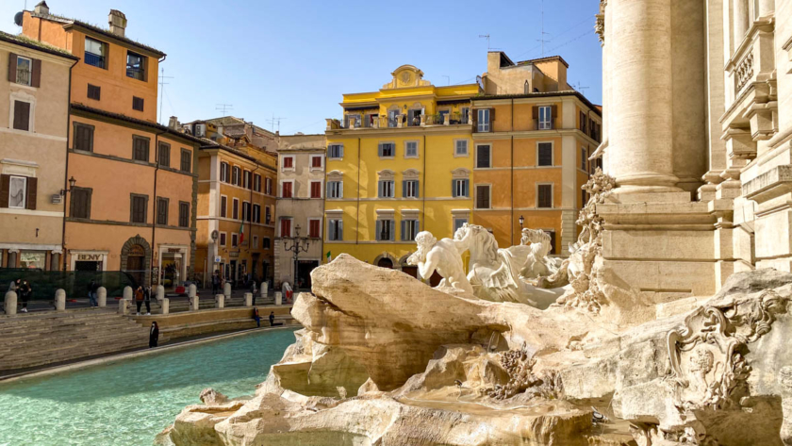

Slide 23
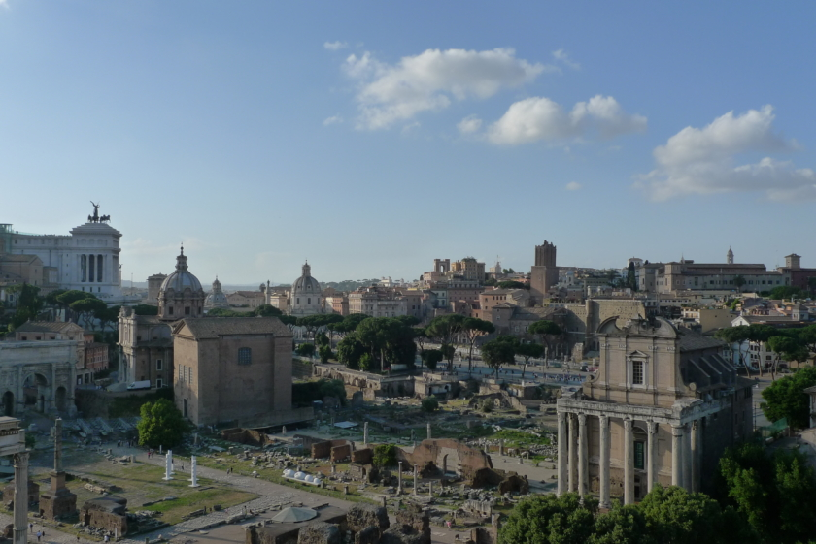
forum-romain-

Slide 24
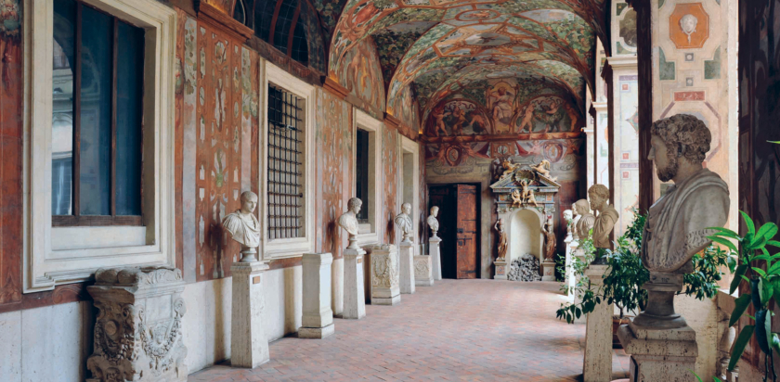
Museo National Romano

Slide 25
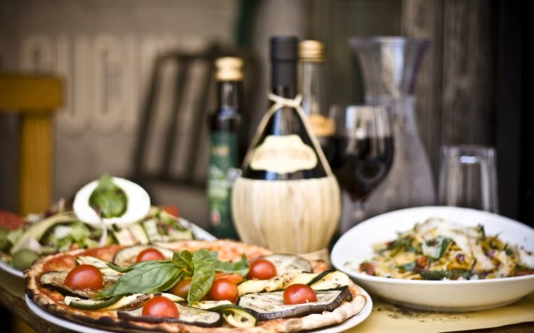

Slide 26
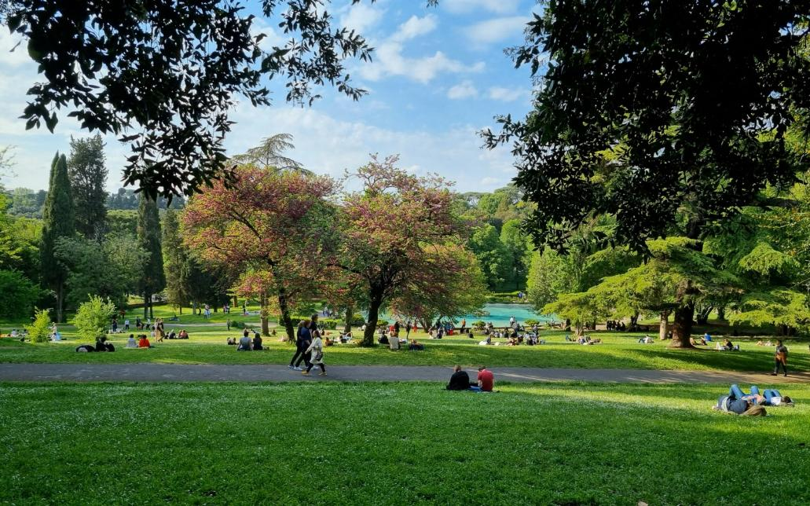
parc de la Villa Borghese

Slide 27
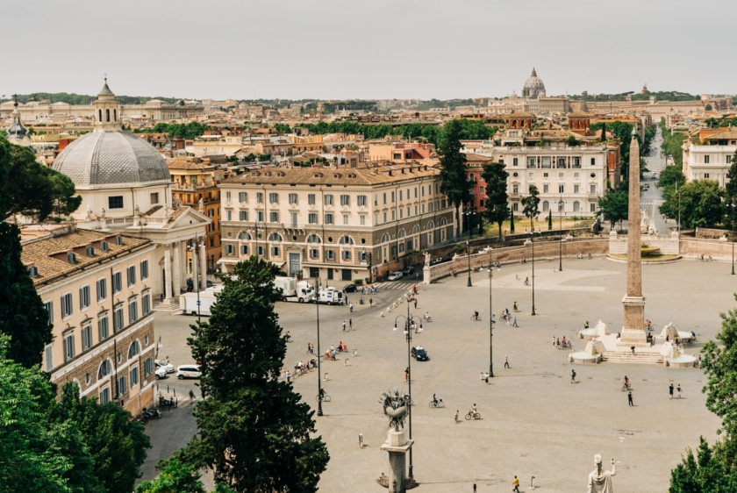
Piazza del Popolo

Slide 28
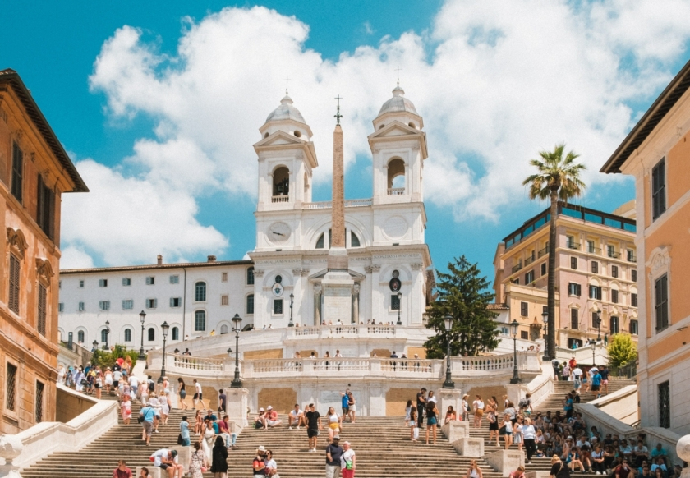
quartier
Piazza di Spagna

Slide 29
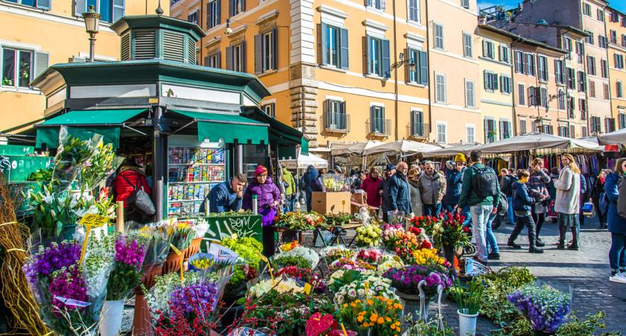
Faire un tour au marché Campo de Fiori

Slide 30

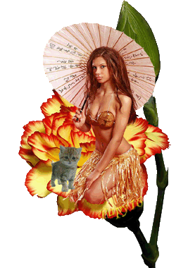

Lorient Vous A Présenté Promenade à Rome - Italie
Les Images Et Le Son Du Net
Daniel
www.papy16.net
Bienvenu Chez Papy 16

